Slide 1

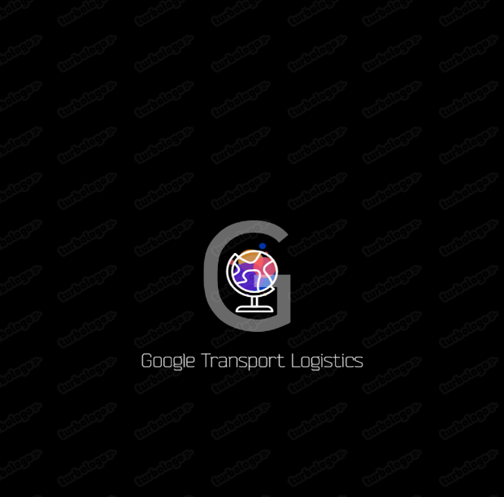
Google Transport Logistics
Каплич В.А., Бекетова М.А., Шершнева Е.С.
Гр.250502

Slide 2
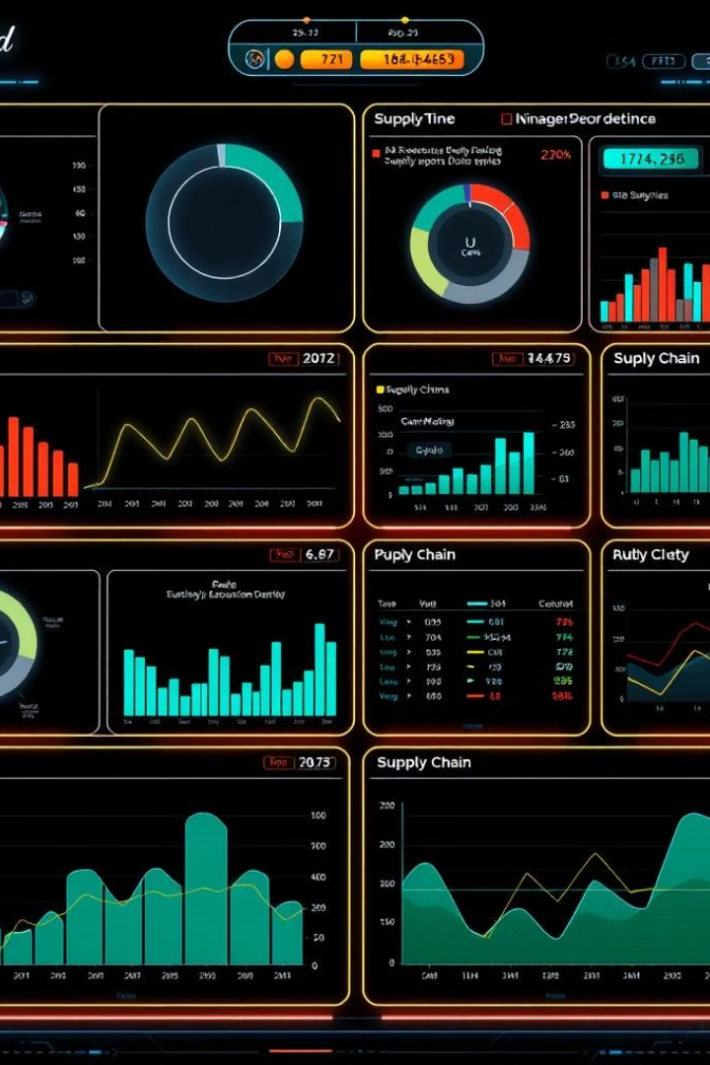
Функционал
1
Прогнозирование спроса
2
Оптимизация маршрутов
3
Управление запасами
4
Интеграция с ERP

Slide 3

Нововведения
Cutting-edge AI
Использование cutting-edge технологий AI для прогнозирования на основе больших данных.
Кастомные модели AI
Возможность создания кастомных моделей AI для отраслевых специфики клиента.
Интеграция с IoT
Интеграция с системами IoT для реального времени мониторинга.
Адаптация решений
Автоматическая адаптация решений под меняющиеся условия рынка.

Slide 4
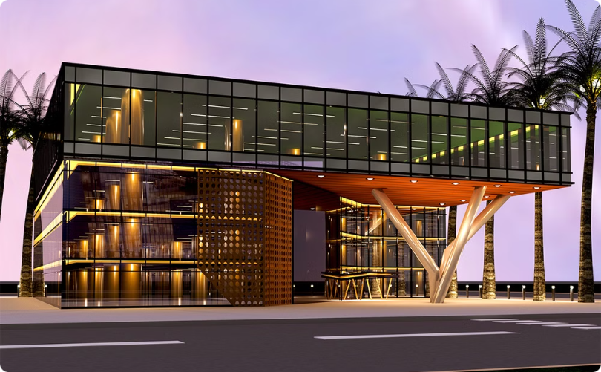
Целевая аудитория
Крупные корпорации
Целевая аудитория: крупные корпорации из различных отраслей, которым требуется эффективное управление логистикой и цепочкой поставок.

Slide 5
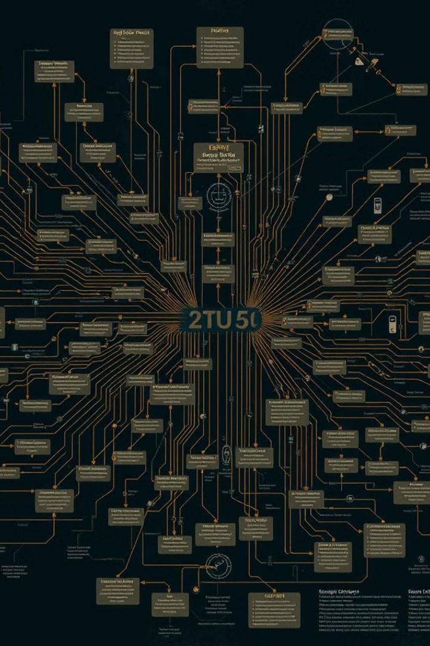
Причины
для производства
Текущие решения по оптимизации цепочки поставок не могут удовлетворить растущие требования к прозрачности, скорости реакции на изменения рынка и интеграции с различными системами.

Slide 6

Конкурентные аналоги
Название
Функционал
SAP Ariba
Интеграция с ERP-системами, оптимизация цен на закупках, управление контрактами, аналитика для оценки рисков.
Manhattan Associates
Автоматизация процессов заказа и доставки, управление запасами и распределением, интеграция с системами IoT, аналитика для оптимизации маршрутов.
JDA Software
Управление запасами и распределением, оптимизация маршрутов доставки, аналитика для оценки рисков, интеграция с системами ERP и CRM.

Slide 7
Преимущества Google AI-Powered Supply Chain Optimization Platform
Интеграция с Google
Cutting-edge AI
Кастомные модели AI
Глубокая интеграция с экосистемой Google для повышения удобства использования.
Использование cutting-edge технологий AI для прогнозирования и оптимизации.
Возможность создания кастомных моделей AI для отраслевых специфики клиента.

Slide 8




Примерная стоимость
Базовая версия
$50/месяц на миллион долларов оборота компании.
Премиум
$100/месяц на миллион долларов оборота компании с дополнительными функциями.

